Slide 1

软件测试与质量保障
杨松
副教授、博士生导师
北京理工大学计算机学院
邮件: S.Yang@bit.edu.cn
办公室：中心教学楼806

Slide 2
课程目标
软件质量是软件的关键特性之一，是决定软件以及基于软件的信息系统的可靠性的关键指标。随着软件复杂性的快速增长以及软件系统的广泛应用，软件质量成为软件产业关注的重点。《软件测试与质量保证》课程重点介绍如何通过软件测试方法来保证软件的质量。内容包括软件质量的概念、软件测试方法的基本原理、测试方法的分类、测试用例的设计、自动化软件测试、代码坏味与软件重构等。通过课程学习，结合我国的信息安全问题，教育广大学生要通过科学研究提高我国的信息安全，保证信息系统的自主可控。

Slide 3
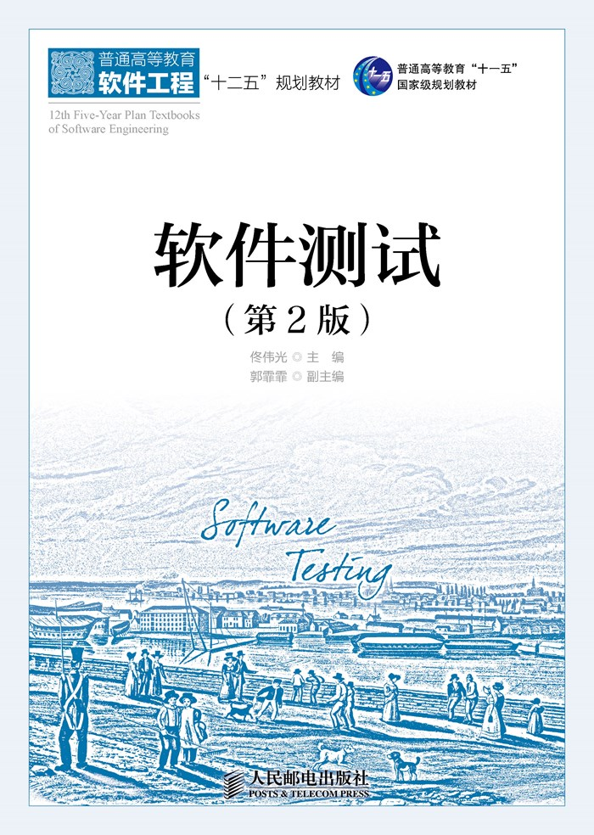
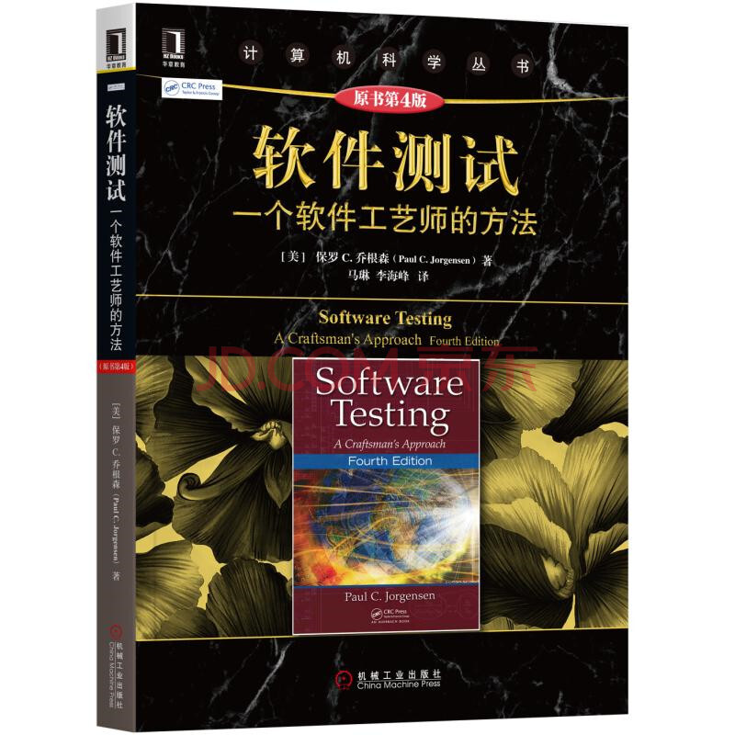
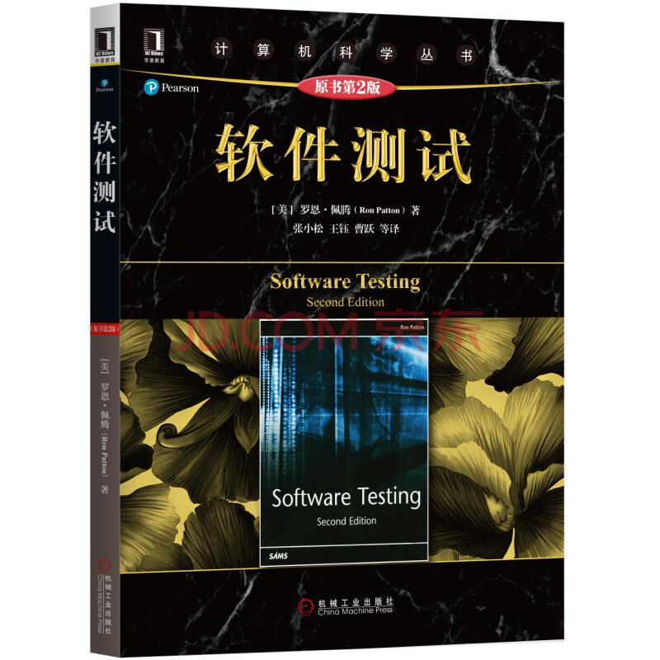
参考书目
教材
[1] 佟伟光，郭霏霏，软件测试（第2版），人民邮电出版社，2014年
参考书
[2] 罗恩·佩腾，软件测试，机械工业出版社，2019年7月
[3]保罗C. 乔根森，机械工业出版社，软件测试：一个软件工程师的方法， 2017年11月

Slide 4
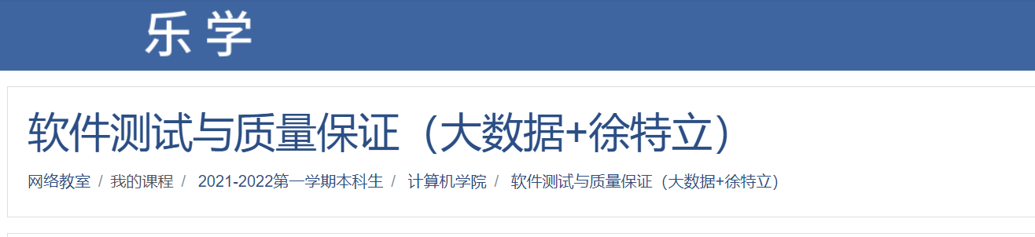
预期学习成果
1. 知悉和理解软件测试与软件质量保证的概念、方法与技术，能够对实际的软件项目进行合理有效的测试。
2.掌握测试用例设计、测试管理、软件质量过程设计与管理、代码坏味检测、软件度量等关键方法与技术，可以针对给定的软件系统完成测试用例设计并达到测试覆盖标准。
3.形成软件的质量保证意识，对代码坏味具有高度敏感性。

Slide 5
课程安排
课程内容：软件测试概述，软件测试计划，软件测试基本技术，软件测试过程，测试用例设计，测试报告与测试评测，软件测试项目管理，面向对象软件测试，Web应用测试，软件测试自动化
成绩组成：平时成绩＋大作业成绩
  任课教师有权调整各部分所占比列
作业：每章结束时布置
考试方式：大作业考察

Slide 6
第 1 章 软件测试概述
软件测试是软件工程中的重要部分，是确保软件质量的重要手段。本章概括地介绍了软件测试的基本概念，包括软件测试的原则、分类和工作流程等基本知识。

Slide 7
软件测试是软件工程的一个重要部分，是确保软件工程质量的重要手段。
最近几年来，由于软件工程的复杂度的不断增强，更由于软件的工业化发展趋势，软件测试得到广泛的重视。

Slide 8
1.1 软件、软件危机、软件工程
  1.1.1软件、软件危机、软件工程的基本概念
计算机软件：是计算机系统中与硬件相互依存的另一部分，它是包括程序，数据及其相关文档的完整集合
软件危机：在计算机软件的开发和维护过程中所遇到的一系列严重问题，软件生产与市场需求出现极不适应的严重现象
软件工程：应用计算机科学、数学及管理科学等原理开发软件的工程

Slide 9
  1.1.2软件工程的目标及其一般开发过程
一个软件产品从形成概念开始，经过开发、测试、使用和维护，直到最后退出使用的全过程称为软件生存周期。
软件生存周期根据软件所处的状态，以及软件开发活动的目的和任务，可划分为若干个阶段。一般软件生存周期包括软件定义、软件开发、软件测试、软件使用与维护等几个部分。

Slide 10
    1．软件定义
可行性分析的任务是了解用户的要求及实现环境，从技术、经济和社会等几个方面研究并论证软件系统的可行性。
需求分析的任务是确定所要开发软件的功能需求、性能需求和运行环境约束，编制软件需求规格说明、软件系统的确认测试准则。软件的性能需求包括软件的适应性、安全性、可靠性、可维护性错误处理等。

Slide 11
    2．软件开发
软件开发是按照需求规格说明的要求，由抽象到具体，逐步生成软件的过程。软件开发一般由设计、实现和测试等阶段组成。

Slide 12
    3．软件测试
软件需经过严密的测试，以发现软件在整个设计过程中存在的问题并加以纠正。
整个测试过程分单元测试、集成测试、系统测试以及验收测试四个阶段进行。
测试的方法主要有白盒测试和黑盒测试。

Slide 13
    4．软件使用和维护
软件的使用是在软件通过测试后，将软件安装在用户确定的运行环境中移交给用户使用。软件的维护是对软件系统进行修改或对软件需求变化做出反应的过程。

Slide 14
  1.1.3 可供选择的软件过程模型
软件开发过程中存在各种复杂因素，为了解决由此而带来的种种问题，软件开发者们经过多年的摸索，给出了多种实现软件工程的方式——软件过程模型，如瀑布过程模型、螺旋过程模型和增量过程模型等。

Slide 15
    1．瀑布过程模型
瀑布过程模型反映了人们早期对软件工程的认识水平，是人们所熟悉的一种线性思维的体现。
瀑布过程模型强调阶段的划分及其顺序性、各阶段工作及其文档的完备性，是一种严格线性的、按阶段顺序的、逐步细化的开发模式，如图1-1所示。

Slide 16
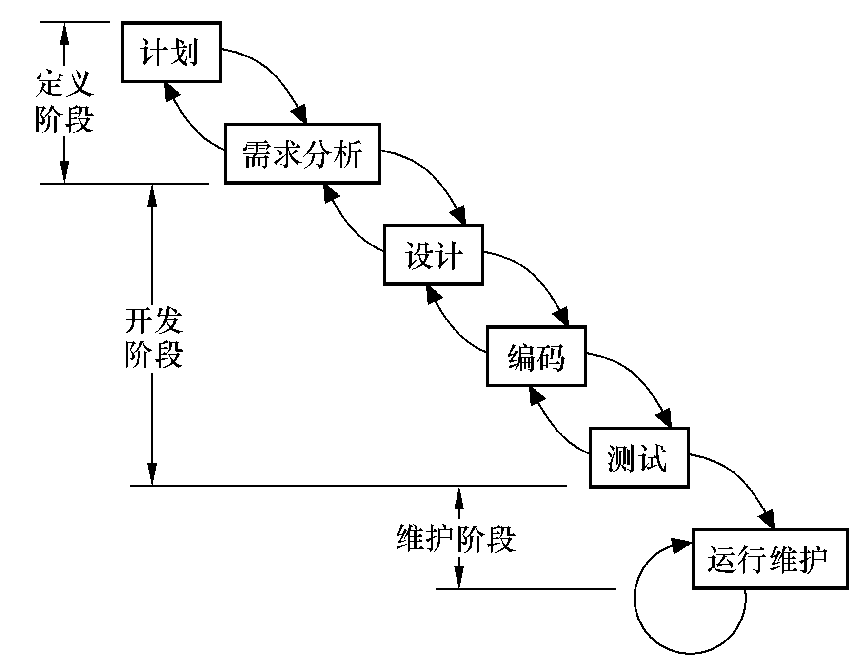
图1-1 瀑布过程模型

Slide 17
    2．螺旋过程模型
螺旋过程模型的基本思路是，依据前一个版本的结果构造新的版本，这个不断重复迭代的过程形成了一个螺旋上升的路径，如图1-2所示。

Slide 18
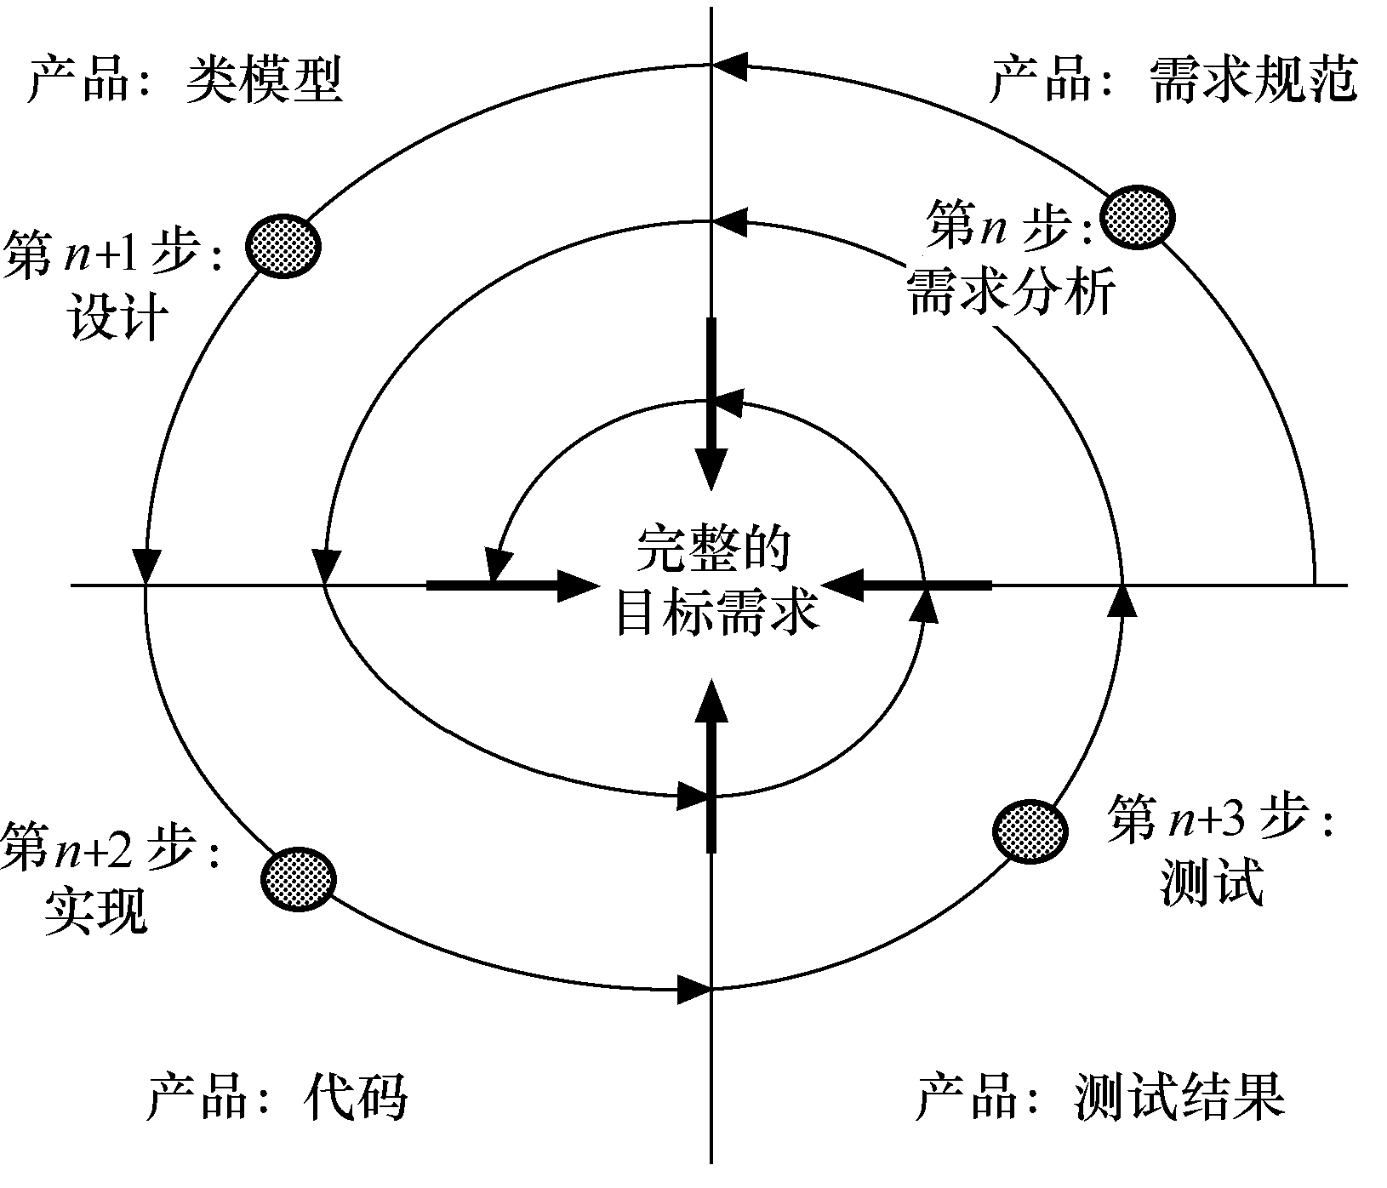
图1-2 螺旋过程模型

Slide 19
    3．增量过程模型
有些时候可能会用一种几乎连续的过程小幅度地推进项目，这就是增量过程模型，如图1-3所示。

Slide 20
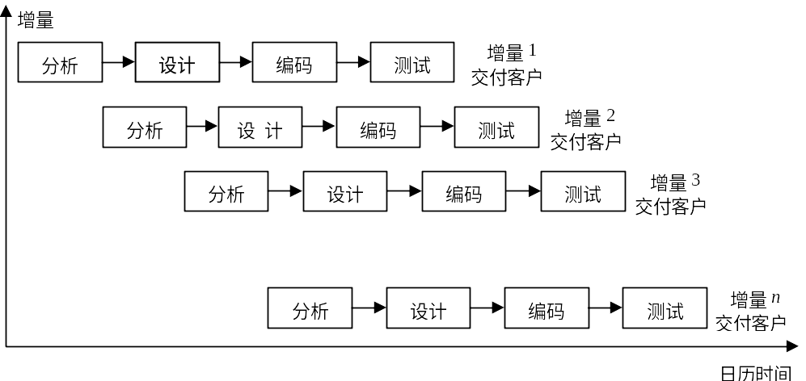
图1-3 增量过程模型

Slide 21
    4．快速原型过程模型
快速原型过程模型首先是快速进行系统分析， 在设计人员和用户的紧密配合下，快速确定软件系统的基本要求，尽快实现一个可运行的、功能简单的原型系统，然后通过对原型系统逐步求精，不断扩充完善得到最终的软件系统。

Slide 22
5．敏捷过程模型
敏捷软件过程模型是一种迭代式增量软件开发过程。敏捷开发方法是一种以人为核心、迭代、循序渐进的开发方法。在敏捷开发中，软件项目的构建被切分成多个子项目，各个子项目的成果都经过测试，具备集成和可运行的特征。换言之，就是把一个大项目分为多个相互联系，但也可独立运行的小项目，并分别完成，在此过程中软件一直处于可使用状态。

Slide 23
敏捷方法适用于小块工作．这些工作位于每次迭代以及迭代结尾发布的工作软件当中．敏捷方法的主要优势在于，它能完全适应用户环境，而且对产品进行持继迭代．它更注重交付能工作的软件，而不是实现需求规范中定义的需求．
以上5种模型只是众多软件过程模型中较为典型的，除此之外还有喷泉模型、统一软件开发过程模型等。介绍软件过程模型的目的是为了突出软件工程中软件过程模型的重要地位，从某种意义上说，不了解软件过程模型，就不了解软件工程。

Slide 24
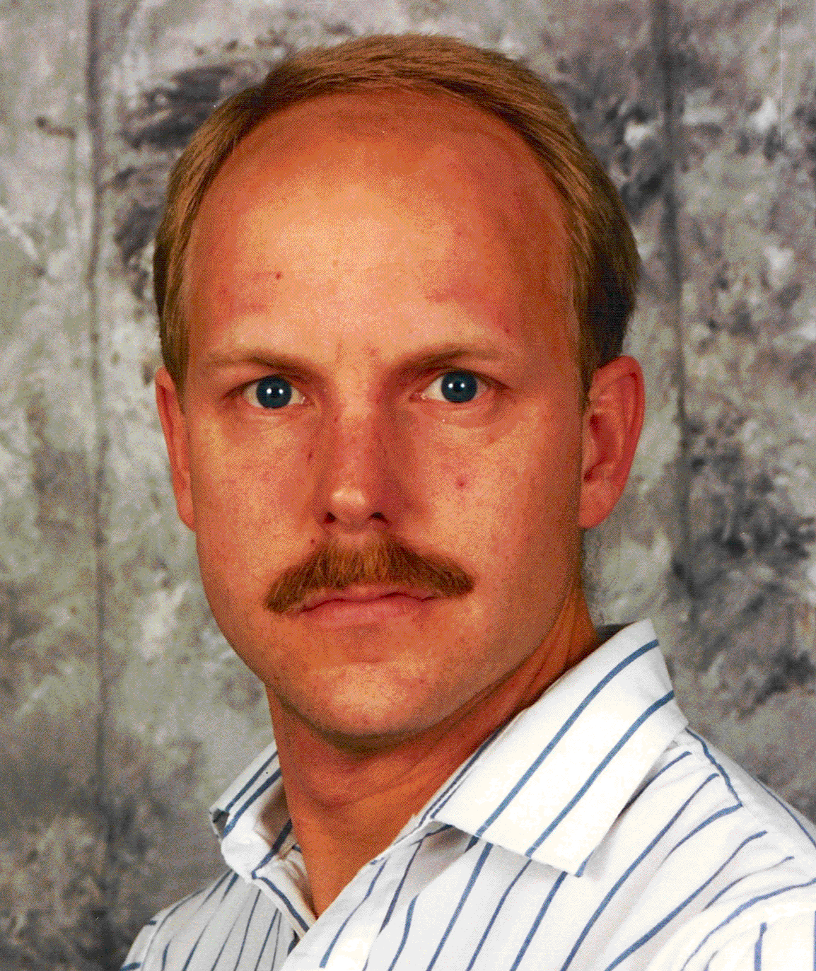
XP-eXtreme Programming极限编程
最简单的可能就是最有效的
极限编程适合
  小团队 (2-10 programmers)
  “高风险”
  快速变化或不稳定的需求
  强调可测试性
Kent Beck

Slide 25
XP核心价值
极限编程中有四个核心价值是我们在开发中必须注意的：
  沟通（Communication）
  简单（Simplicity）
  反馈（Feedback）
  勇气（Courage）
XP用“沟通、简单、反馈和勇气”来减轻开发压力和包袱；
无论是术语命名、专著叙述内容和方式、过程要求，都可以从中感受到轻松愉快和主动奋发的态度和气氛。

Slide 26








TDD - Test-Driven Development测试驱动开发
Start
Write a test for
new capability
Refactor as needed
Compile
Run the test
And see it pass
Fix compile
errors
Write the code
Run the test
And see it fail

Slide 27
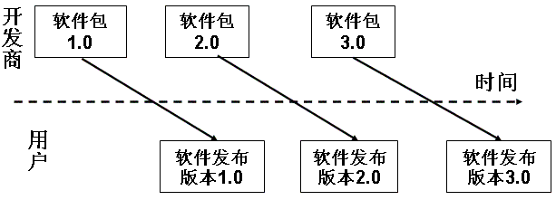
阶段开发模型

Slide 28
增量和迭代模型
增量开发
迭代开发

Slide 29
1.2.3 UML代表着软件建模的发展趋势
敏捷开发（Agile Development）
“极限编程”(eXtreme Programming
泛型编程（Generic Programming）
面向方面的编程（Aspect Oriented Programming，简称AOP）
UML( Unified Modeling Language, 统一建模语言 )是面向对象技术领域内占主导地位的标准建模语言，支持从需求分析开始的软件开发的全过程。总的来说，UML是一种定义良好、易于表示、功能强大且普遍实用的建模语言

Slide 30
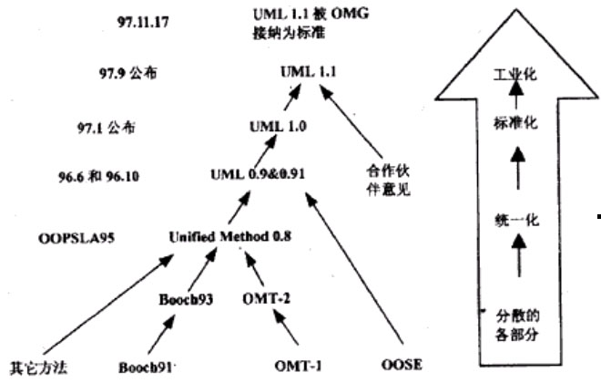
UML发展历史

Slide 31
UML分类和模型图
标准建模语言UML共定义了三大类、共12种模型图：
结构类 Structural Diagrams：用4种模型图描述系统应用的静态结构，包括类图、对象图、组件图和配置图；
行为类 Behavior Diagrams：用5种模型图描述系统动态行为的各个方面，包括用例图、序列图、行为图、协作图和状态图
模型管理类 Model Management Diagrams ：用3种模型图来组织和管理各种应用模型，包括软件包、子系统、模型等

Slide 32
1.2 软件缺陷与软件故障
1. 什么是软件缺陷和软件故障
软件缺陷是存在于软件（文档、数据、程序）之中的那些不希望或不可接受的偏差。其结果是软件运行于某一特定条件时出现软件故障，这时称软件缺陷被激活。
软件故障是指软件运行过程中出现的一种不希望或不可接受的内部状态，此时若无适当措施(容错)加以及时处理，便产生软件失效。

Slide 33
    2. 软件缺陷和软件故障案例
（1）“千年虫”问题
（2）阿丽亚娜5型火箭发射失败
（3）“冲击波”病毒
（4）Windows 2000中文输入法漏洞
（5）金山词霸出现的错误
（6）北京奥运会门票系统故障
（7）2009年2月份Google的Gmail故障
（8）中国铁路网上订票出故障遭质疑

Slide 34
    3. 软件产生错误的原因
软件复杂性
交流不够、交流上有误解或者根本不进行交流
程序设计错误
需求变化
时间压力
代码文档贫乏
软件开发工具

Slide 35
1.3 软件质量与质量模型
软件质量是软件的生命，它直接影响软件的使用与维护。 通常软件质量由以下几方面进行评价。

Slide 36
① 软件需求是衡量软件质量的基础，不符合需求的软件就不具备质量。设计的软件应在功能、性能等方面都符合要求，并能可靠地运行。
② 软件结构良好，易读、易于理解，并易于修改、维护。
③ 软件系统具有友好的用户界面，便于用户使用。
④ 软件生存周期中各阶段文档齐全、规范，便于配置、管理。

Slide 37
软件的质量因素很多，如正确性、精确性、可靠性、容错性、性能、效率、易用性、可理解性、简洁性、可复用性、可扩充性、兼容性等。
软件质量因素也称为软件质量特性，反映了质量的本质。讨论一个软件的质量，问题最终要归结到定义软件的质量特性。

Slide 38
面对众多的质量因素如何取折衷，这实际上就是区分质量因素对软件质量影响程度轻重的问题，这个问题已经有了解决方案，即软件质量模型。
图1-4所示为McCall软件质量模型，质量模型中的质量概念基于11个特性之上，这11个特性分别面向软件产品的运行、修正、转移。

Slide 39
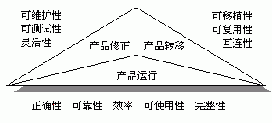
图1-4 McCall质量模型

Slide 40
图1-5所示为ISO/IEC 9126－1991标准规定的软件质量度量模型。它由3层组成，其中第1层称为质量特性，第2层称为质量子特性，第3层称为度量。

Slide 41
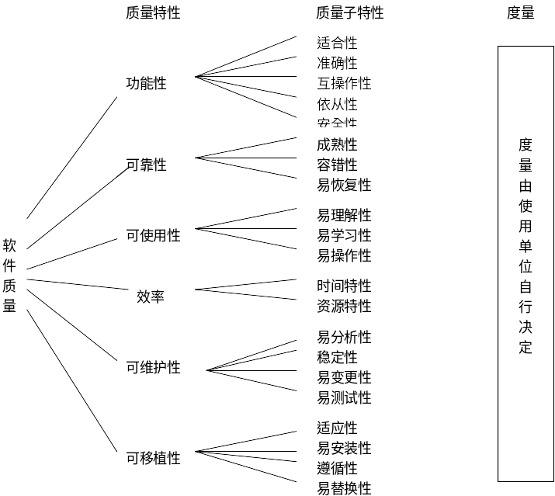
图1-5 ISO软件质量度量模型

Slide 42
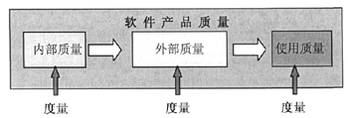
图1-6所示为新的ISO/IEC 9126软件质量模型，软件质量包括“内部质量”、“外部质量”和“使用质量”三部分。
图1-6 新的ISO/IEC 9126软件质量模型

Slide 43
所谓的内部质量是从内部观点出发的软件产品特性的总体，是针对内部质量需求被测量和评价的质量。
内部质量特征主要包括：可维护性、灵活性、可移植性、可重用性、可读性、可测试性、可理解性。

Slide 44
外部质量的定义是：软件产品在规定条件下使用时满足需求的程度。外部质量是从外部观点出发的软件产品特性的总体，它是当软件执行时，更典型地是使用外部度量在模拟环境中，用模拟数据测试时，所被测量和评价的质量，即在预定的系统环境中运行时可能达到的质量水平。
外部质量特征主要包括：正确性、可用性、效率、可靠性、完整性、适应性、精确性、坚固性。

Slide 45
使用质量的定义是：在规定的使用环境下软件产品使特定用户在达到规定目标方面的能力。它是从用户观点出发，来看待软件产品用于特定环境和条件下的质量，反映的是从用户角度看到的软件产品在适当系统环境下满足其需求的程度。
使用质量用以下质量特征表述:有效性、生产率、安全性、满意程度等。

Slide 46
1.4 软 件 测 试
  1.4.1 软件测试的定义及目的
简单地说，软件测试就是为了发现错误而执行程序的过程。

Slide 47
在IEEE提出的软件工程标准术语中，软件测试被定义为：“使用人工和自动手段来运行或测试某个系统的过程，其目的在于检验它是否满足规定的需求或弄清楚预期结果与实际结果之间的差别。” 软件测试是与软件质量密切联系在一起的，归根结底，软件测试是为了保证软件质量。

Slide 48
软件测试是一个找错的过程。软件测试的过程亦是程序运行的过程。程序运行需要数据，为测试设计的数据称为测试用例。测试用例的设计原则是尽可能暴露程序中的错误。

Slide 49
软件是由人来完成的，所有由人做的工作都不会是完美无缺的。软件开发是个很复杂的过程，期间很容易产生错误。无论是软件从业人员、专家和学者做了多大的努力，软件错误仍然存在。因而大家也得到了一种共识：软件中残存着错误，这是软件的一种属性，是无法改变的。所以通常说软件测试的目的就是为了发现尽可能多的缺陷，并期望通过改错来把缺陷统统消灭，以期提高软件的质量。一个成功的测试用例在于发现了至今尚未发现的缺陷。

Slide 50
软件测试的目的是以最少的人力、物力和时间找出软件中潜在的各种错误和缺陷，通过修正各种错误和缺陷提高软件质量，回避软件发布后由于潜在的软件缺陷和错误造成的隐患所带来的商业风险。

Slide 51
  1.4.2 软件测试的原则
（1）尽早测试
（2） 全面测试
（3）全过程测试
（4） 独立的、迭代的测试
（5）Pareto原则
（6）对测试出的错误结果一定要有一个确认的过程。

Slide 52
（7）制订严格的测试计划。制订严格的测试计划，并把测试时间安排得尽量宽松，不要希望在极短的时间内完成一个高水平的测试。
（8）完全测试是不可能的，测试需要终止。
（9）注意回归测试的关联性。
（10）妥善保存一切测试过程文档。

Slide 53
  1.4.3 软件测试模型
软件测试过程模型是对测试过程一种抽象，用于定义软件测试的流程和方法。
随着测试过程管理的发展，软件测试专家通过实践总结出了很多很好的测试过程模型。这些模型将测试活动进行了抽象，并与开发活动有机的进行了结合，是测试过程管理的重要参考依据。

Slide 54
    1．Ｖ模型
V模型是最具有代表意义的测试模型 ，反映出了测试活动与分析设计活动的关系。
V模型指出，单元和集成测试应检测程序的执行是否满足软件设计的要求；系统测试应检测系统功能、性能的质量特性是否达到系统要求的指标；验收测试确定软件的实现是否满足用户需要或合同的要求。

Slide 55
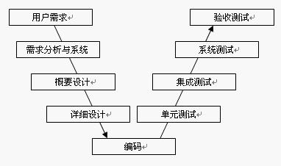
图1-7 软件测试V模型

Slide 56
    2．Ｗ模型
W模型由两个V字型模型组成，分别代表测试与开发过程。
W模型强调：测试伴随着整个软件开发周期，而且测试的对象不仅仅是程序，需求、设计等同样要测试，也就是说，测试与开发是同步进行的。

Slide 57
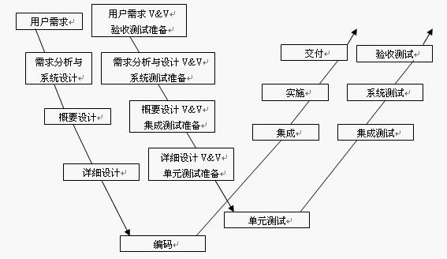
图1-8 软件测试W模型

Slide 58
    3．Ｈ模型
H模型将测试活动完全独立出来，形成了一个完全独立的流程，将测试准备活动和测试执行活动清晰地体现出来。
H模型揭示了软件测试是一个独立的流程，贯穿产品整个生命周期，与其他流程并发地进行。

Slide 59
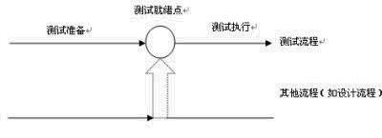
图1-9 软件测试H模型

Slide 60
    4．其他模型
除上述几种常见模型外，还流传着其他几种模型，例如X模型、前置测试模型等。
X模型提出针对单独的程序片段进行相互分离的编码和测试，此后通过频繁的交接，通过集成最综合成为可执行的程序。
前置测试模型体现了开发与测试的结合，要求对每一个交付内容进行测试。

Slide 61
  1.4.4 软件测试的分类
    1．按测试方式分类
静态测试
动态测试
    2．按测试方法分类
白盒测试
黑盒测试

Slide 62
    3．按测试过程分类
单元测试
集成测试
系统测试
验收测试

Slide 63
    4．按测试目的分类
功能测试
健壮性测试
接口测试
性能测试
强度测试
压力测试
用户界面测试
安全测试
可靠性测试
安装/反安装测试
文档测试
恢复测试
兼容性测试

Slide 64
  1.4.5 软件测试流程
软件测试流程就是指从软件测试开始到软件测试结束经过的一系列准备、执行、分析的过程。
软件测试工作一般要通过制订测试计划、设计测试、测试准备和测试环境的建立、执行测试、评估测试和总结测试工作等几个阶段来完成。

Slide 65
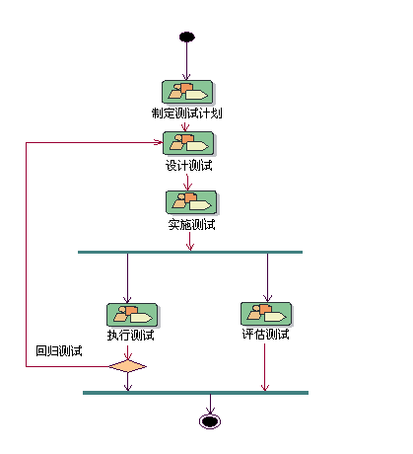
图1-10 软件测试流程

Slide 66
    测试流程
1.测试计划
2.测试设计
3.测试准备和测试环境的建立
4.执行测试
5.测试评估
6.测试总结

Slide 67
  1.4.6 软件测试发展历程和趋势
软件测试是伴随着软件的产生而产生的，有了软件的生成和运行就必然有软件测试。在早期的软件开发过程中，测试的含义比较窄，将测试等同于“调试”，目的是纠正软件中已经知道的故障，常常由软件开发人员自己完成这部分工作。对测试的投入极少，测试介入得也晚，常常是等到形成代码，产品已经基本完成时才进行测试。

Slide 68
直到1957年，软件测试才开始与调试区别开来，成为一种发现软件缺陷的活动。
直到20世纪80年代早期，“质量”的号角才开始吹响。软件测试的定义发生了改变，测试不单纯是一个发现错误的过程，而且包含软件质量评价的内容。软件开发人员和测试人员开始坐在一起探讨软件工程和测试问题。制定了各类标准，包括IEEE标准、美国ANSI标准和ISO国际标准。

Slide 69
20世纪90年代，测试工具终于盛行起来。到了2002年，Rich和Stefan在《系统的软件测试》一书中对软件测试做了进一步定义：“测试是为了度量和提高被测软件的质量，对测试软件进行工程设计、实施和维护的整个生命周期过程”。这些经典论著对软件测试研究的理论化和体系化产生了巨大的影响。

Slide 70
近30年来，随着计算机和软件技术的飞速发展，软件测试技术的研究也取得了很大的突破，测试专家总结了很好的测试模型，如著名的V模型，在单元测试、自动化测试等方面涌现了大量优秀的软件测试工具。

Slide 71
1.5 软件测试人员的基本素质
1、技能要求
测试人员的技能要求可分为4大类：
（1）业务知识：行业知识
（2）计算机专业知识
 软件编程知识
 网络、操作系统、数据库、中间件等知识
（3）测试专业知识
（4）用户知识

Slide 72
2、素质要求
（1）具有较强的责任心、自信心及工作要专心、细心、耐心。
（2）具有很强的沟通和交流能力。
（3）团队合作精神。

Slide 73
1.6软件测试的重要性
1.6.1 软件漏洞例子
1.6.2 其他一些例子
1.6.3 测试是软件开发重要环节之一

Slide 74
千年虫 (Y2K)
在上个世纪70年代，程序员为了节约非常宝贵的内存资源和硬盘空间，在存储日期时，只保留年份的后两位，如“1980”被存为“80”。当2000年到来的时候，问题就会出现，比如银行存款程序在计算利息时，应该用现在的日期“2000年1月1日”减去当时存款的日期，比如“1989年1月1日” ，结果应该是21年，如果利息是3%，银行要付给顾客每100元，大约86元利息。如果程序没有纠正年份只存储两位的问题，其存款年数就变为-89年，变成顾客反要付银行1288元的巨额利息。
就是为了这样一个简单的设计缺陷，全世界付出几十亿美元。

Slide 75
Intel芯片门
2018年1月，有关英特尔芯片漏洞细节的报告最先发布在由谷歌公司、美国宾夕法尼亚大学、马里兰大学、奥地利格拉茨技术大学、澳大利亚阿德莱德大学等机构研究人员联合设计的网站上。这份报告披露，包括英特尔在内的各主流芯片，其底层技术都采用了一种叫“推测性执行”的方法。
在这份报告影响下，英特尔股价在两日内下跌5.2%，市值蒸发113亿美元。同时，AMD股价累计上涨10.4%。

Slide 76
其他一些例子
“冲击波”计算机病毒
火星登陆事故
爱国者导弹防御系统
美国迪斯尼公司的狮子王游戏软件bug
  软件兼容性问题
Windows安全漏洞
DDoS攻击

Slide 77
经济损失
[2002] Software bugs are costing the U.S. economy an estimated $59.5 billion each year, with more than half of the cost borne by end users and the remainder by developers and vendors, according to a new federal study.
Improvements in testing could reduce this cost by about a third, or $22.5 billion, but it won't eliminate all software errors, the study said. Of the total $59.5 billion cost, users incurred 64% of the cost and developers 36%.

Slide 78
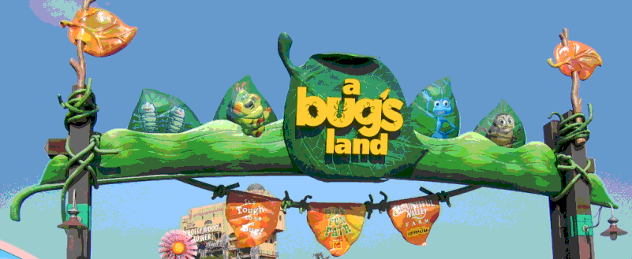
Bug

Slide 79

问题在哪里？
没有足够测试
缺乏测试平台
不正确的测试环境
缺少集成测试
缺少性能测试
缺少强度测试
缺少可靠性测试
……

Slide 80
测试的重要性
“程序测试是为了发现错误而执行程序的过程”。测试的目的是发现程序中的错误，是为了证明程序有错，而不是证明程序无错。在软件开发过程中，分析、设计与编码等工作都是建设性的，惟独测试是带有“破坏性”，测试可视为分析、设计和编码3个阶段的“最终复审”，在软件质量保证中具有重要地位。
微软的经验：Windows 95/98 → Windows 2000 系统的稳定性有了明显改善，DEV:QA = 1:2
Google的经验：测试尽早参与到项目中去。

